Slide 1
Vesmírná turistika
Tereza Novotná

Slide 2
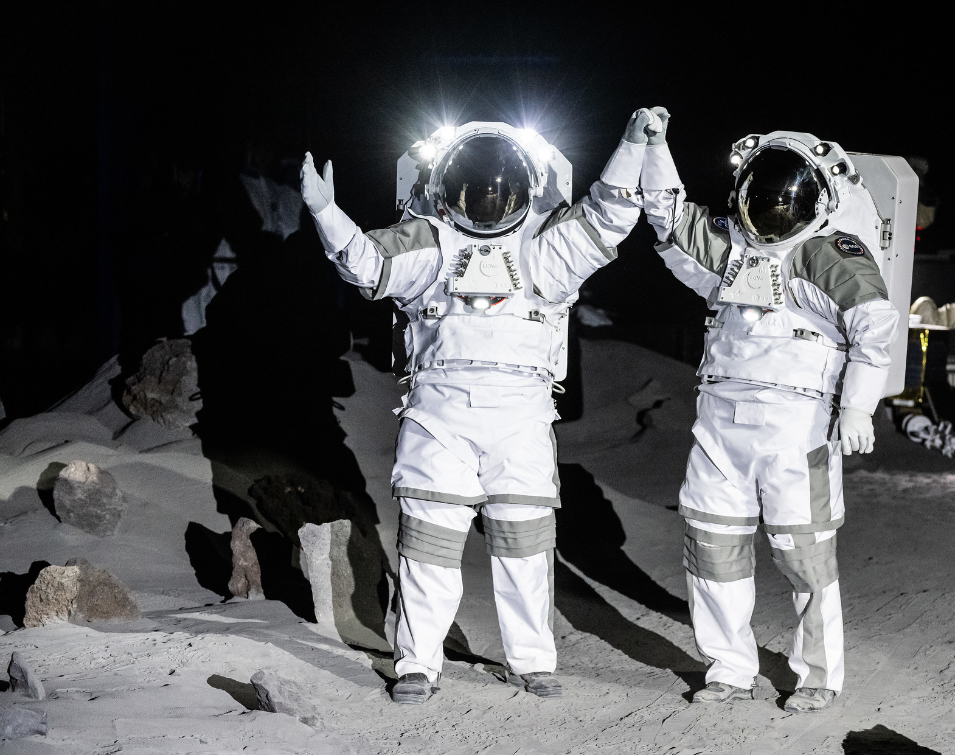
Obsah
Vesmírní turisté
Vesmírné mise
Výlety do vesmíru
Budoucnost
zdroje

Slide 3
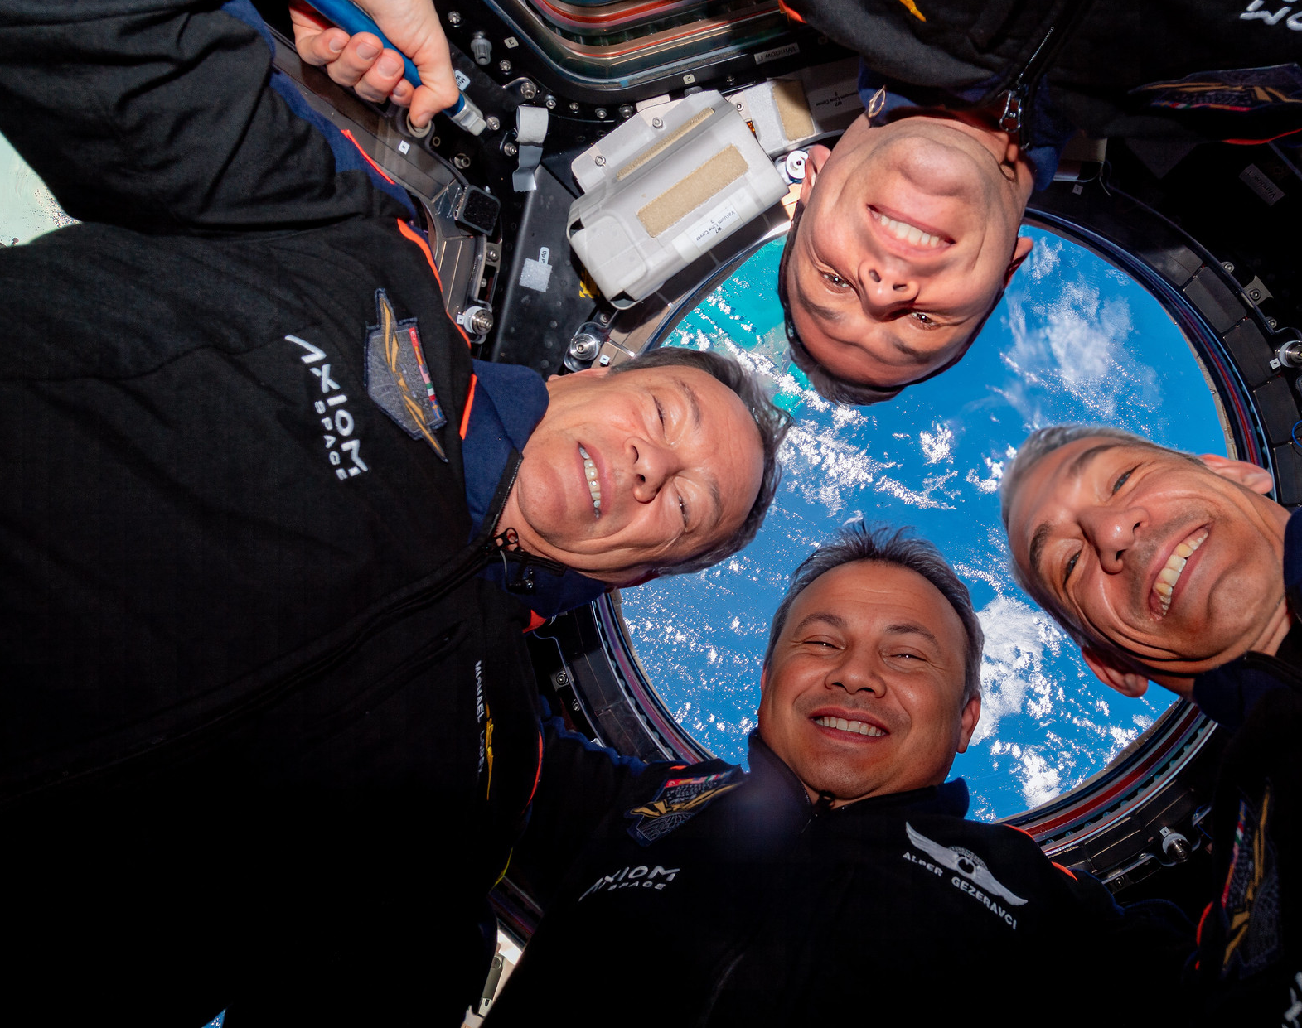
Vesmírní turisté
1985: Projekt „Teacher in Space“
První kosmický turista
Neúspěšný: explodace raketoplánu
2011: osmidenní výlet amerického podnikatele
Dvojce režisérů pro film „Výzva“ (2011)

Slide 4
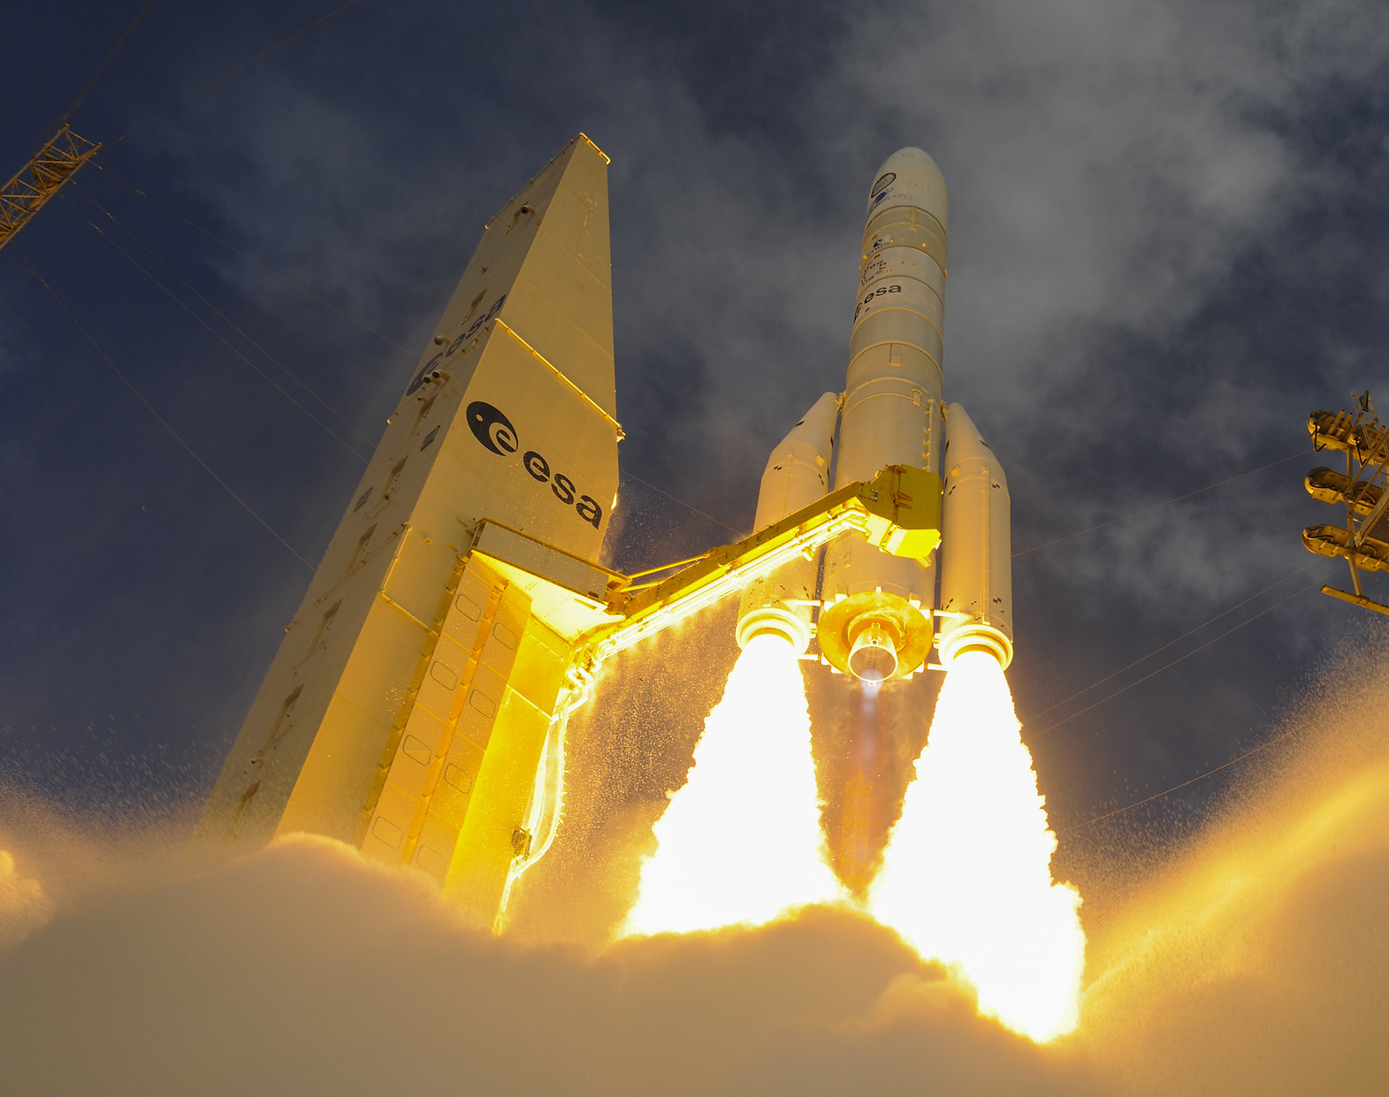
Vesmírné mise
Oblíbenost v posledních letech
Provozovatelé: Space X, Axiom Space
Doprava na Mezinárodní vesmírnou stanici ISS
Již tři skupiny turistů
Příští rok bude další

Slide 5
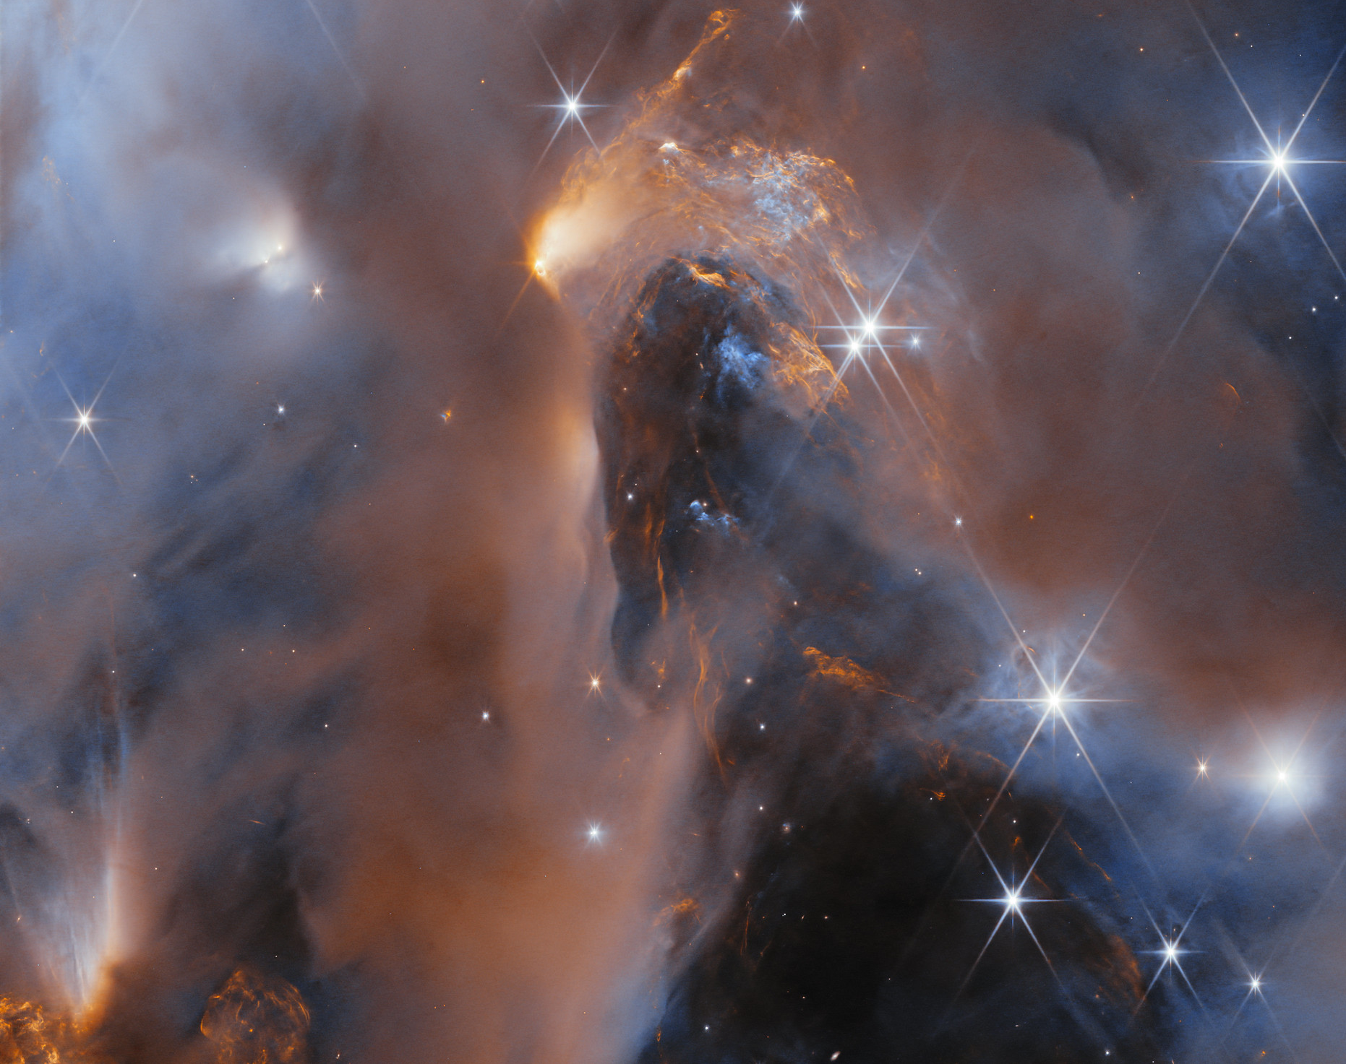
Výlety do vesmíru
Možnost pro vesmírné nadšence
Několikaminutový výlet nad hranici kosmického prostoru
Provozovatelé: BlueOrigin, Virgin Galactic
Cena: 250-300 tisíc dolarů.

Slide 6
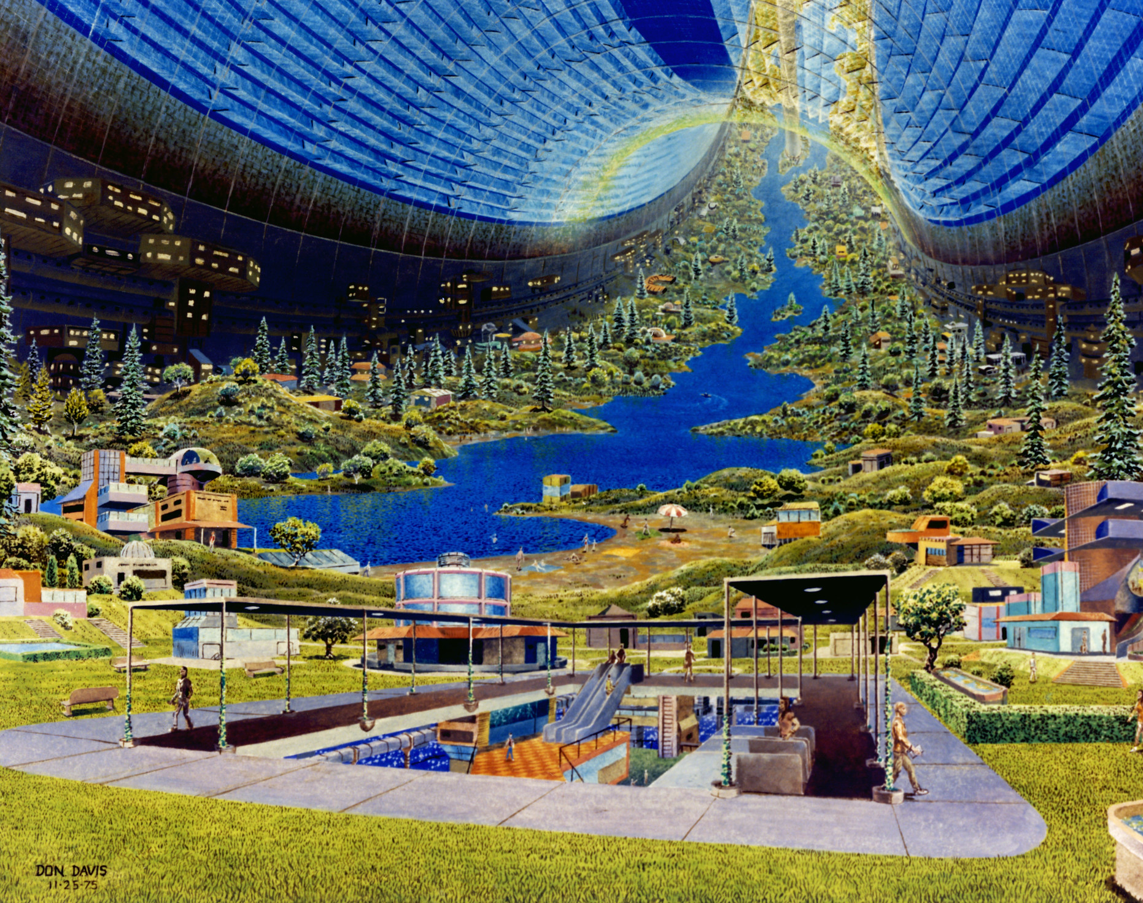
Budoucnost
Vesmírné hotely
Toalety, spací kóje, speciální okna
Asistence robotů s umělou inteligencí
Po čase běžná záležitost
Vesmírná turistika bude také levnější

Slide 7
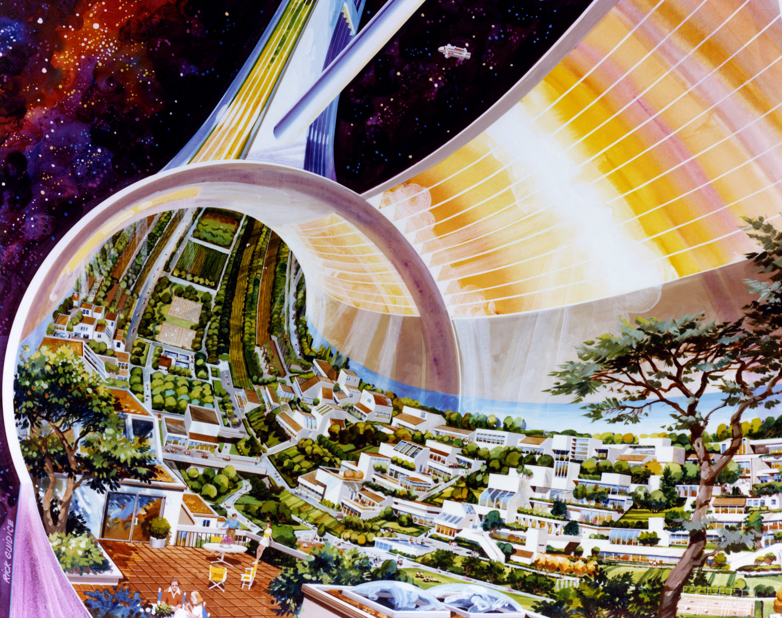
Budoucnost
Voyager Station
Kapacita: 400 turistů,
k dispozici: bar, koncertní sál, kino atd.
Další vesmírný hotel: společnost AxiomSpace,
Následně společnosti: VAST Space, Blue Origin

Slide 8
Děkuji
https://en.wikipedia.org/wiki/Christa_McAuliff
https://en.wikipedia.org/wiki/Dennis_Tit
https://en.wikipedia.org/wiki/Space_tourism
https://www.spacex.com/
https://www.axiomspace.com/
NASA Johnson’s albums | Flickr
https://en.wikipedia.org/wiki/Haven-1
Orbital Reef – Wikipedia
Haven-1 - Wikipedia
NASA Johnson’s albums | Flickr
https://www.flickr.com/photos/nasacommons/albums/72157644439092941/with/14052996376
https://www.flickr.com/photos/europeanspaceagency

